Slide 1
本次教程目录
01
什么是Dify？
04
第三步：配置AI机器人
功能介绍 · 为什么选它 · 免费注册
创建Agent · 写提示词 · 连接知识库
02
第一步：注册与登录
05
第四步：测试与优化
如何访问Dify · 创建账号 · 进入主界面
测试问答 · 修复错误 · 持续改进
03
第二步：创建知识库
06
现场演示与问答
上传文档 · 整理内容 · 设置分类
课堂展示流程 · 推荐问题 · 注意事项
仁者AI · Dify使用教程
1 / 14
Notes:
接下来呢我们来看一下我们的问答机器人，我们先来了解一下我们使用的ai。这使我们的目录，我们主要涵盖了以下6个部分。

Slide 2
什么是 Dify？
一句话：Dify 是一个免费的网页工具，让任何人都可以搭建自己的AI问答机器人。
📦
知识库
🤖
AI智能体
上传你自己的文档（TXT、PDF、Word），机器人就只用你的内容来回答问题。
给机器人起名、写性格设定、连接知识库——几分钟就能做好，不需要任何代码。
💬
对话界面
🆓
工作流
生成一个网页链接，任何人都能直接打开和机器人聊天，手机电脑都可以用。
工作流就是一系列按预定规则自动流转的任务或步骤，用于完成某个具体业务流程。
仁者AI · Dify使用教程
2 / 14
Notes:
我们先来了解一些基础知识，Dify 是一个开源的大语言模型应用开发平台，帮助用户通过可视化编排和 RAG 流水线快速构建、部署和运营 AI 应用。知识库是集中存储、组织和管理结构化与非结构化信息（如文档、问答对等）的系统，便于快速检索和共享。ai智能体就是我们要通过dify这个工具做出来的另外一个更加高级的工具，可以给用户直接使用的。对话界面呢就是用户跟我们制作的ai机器人交流发布指令的地方。工作流则是一系列按预定规则自动衔接的任务或步骤，用于完成特定业务流程。

Slide 3
第一步：注册与登录 Dify
1
2
3
dify.ai
Sign Up
Dify Studio
[ dify.ai 首页 ]
右上角有
Sign Up 按钮
[ 注册页面 ]
填写邮箱
设置密码
[ Studio 主界面 ]
左侧菜单
知识库 / 应用
打开网站
创建账号
进入主界面
在浏览器输入：
dify.ai
点击右上角「Sign Up」
用邮箱注册，或者
直接用 Google 账号
一键登录
登录后看到
「Studio」控制台
这就是你的工作区
💡 提示：用 Google 账号登录最方便，不需要验证邮箱，直接进入。
· Dify使用教程
3 / 14
Notes:
接下来我们来看看我们具体如何使用dify，我们可以通过两个方式进入dify，一个是本地部署，但是呢这个会有一些困难，另一个方式呢是直接通过官网进入，这个方法也需要挂梯子，我们选择的就是这个方法。首先第一步就是打开我们的浏览器输入官方网址，

Slide 4
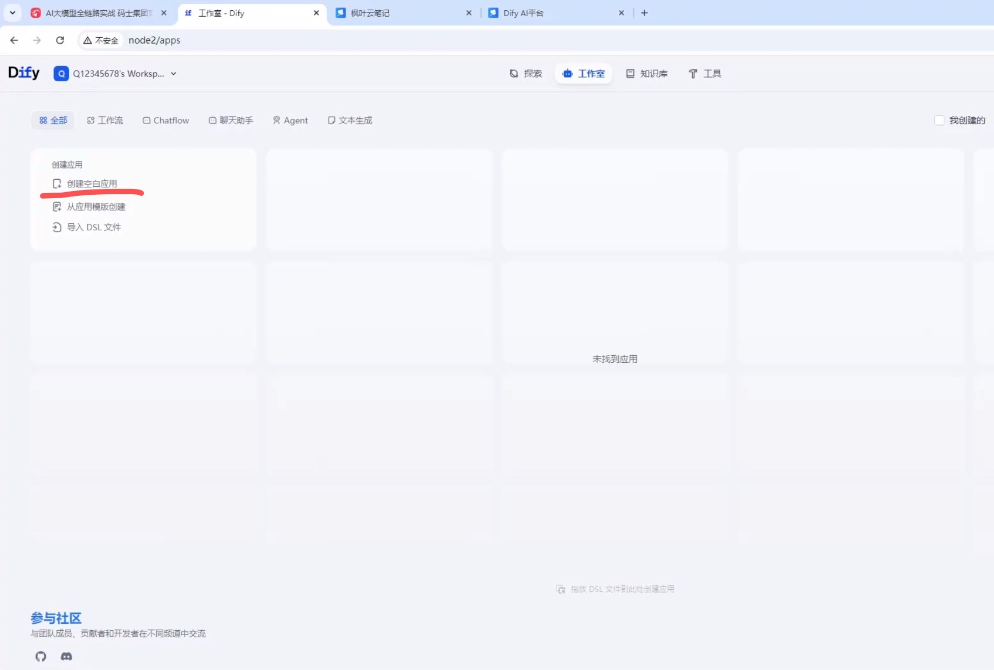
Notes:
进入dify之后呢我们就会看到这样的界面，我们只需要直接创建应用就可以开始我们的工作了。

Slide 5
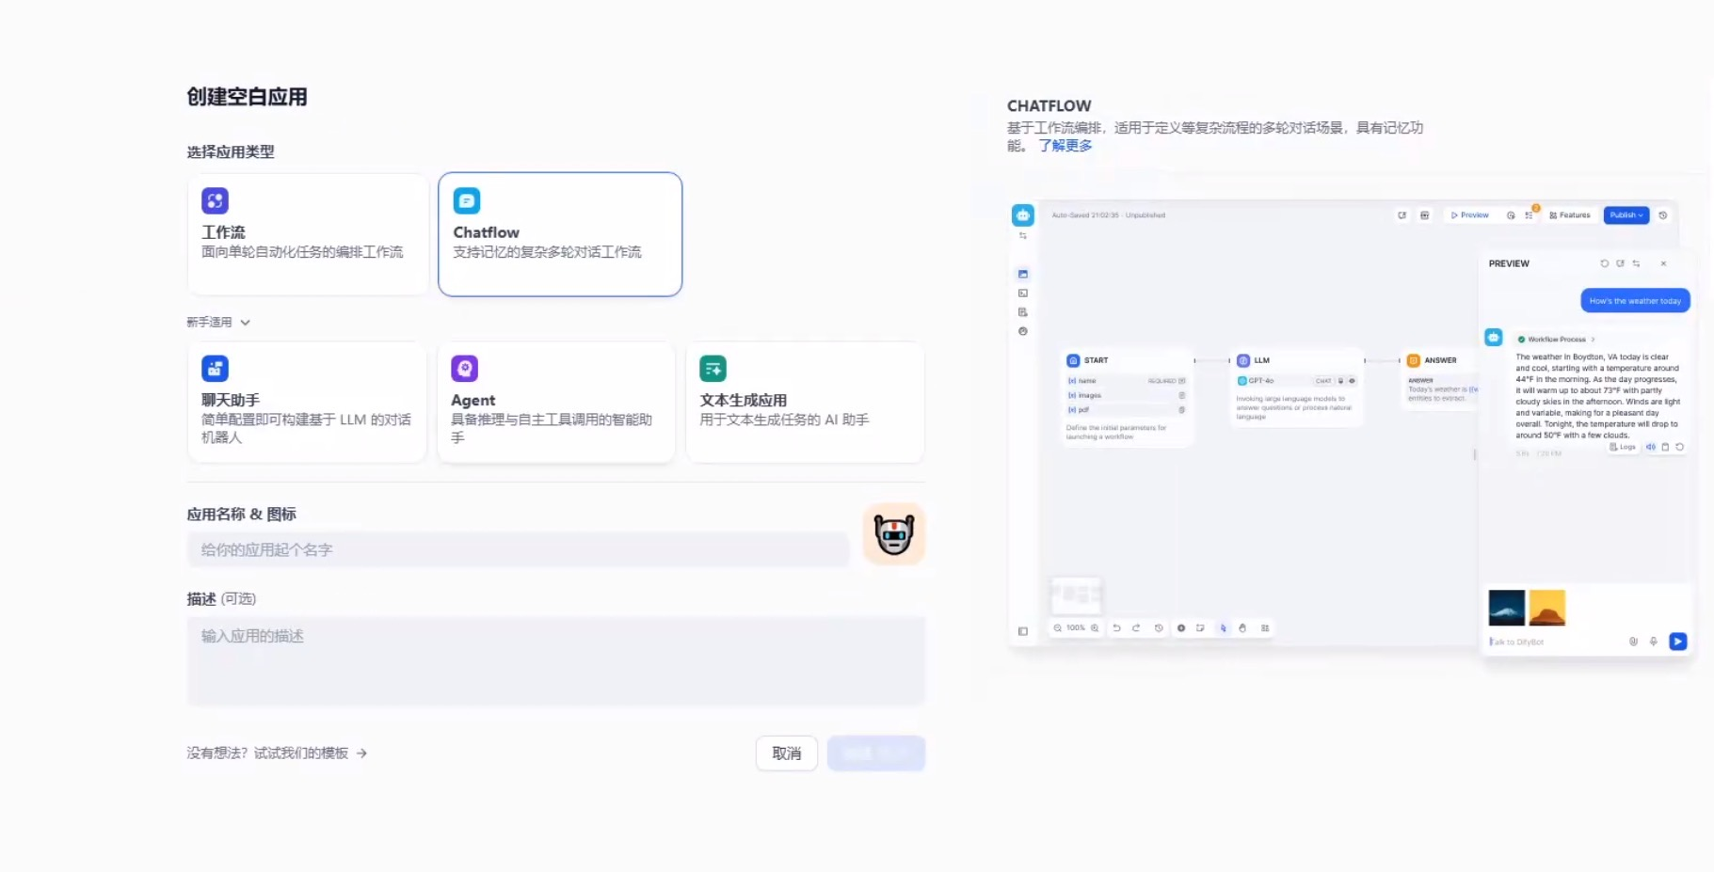
Notes:
然后我们就会进入到这个分类的界面，我们就可以选择不同的需求建立不同类型的工作台，比如说我们建立的就是chatflow这个工作台，这个平台就是专门建立一些有问答属性的智能体，其它各个平台的特点大家也可以去了解一些。

Slide 6
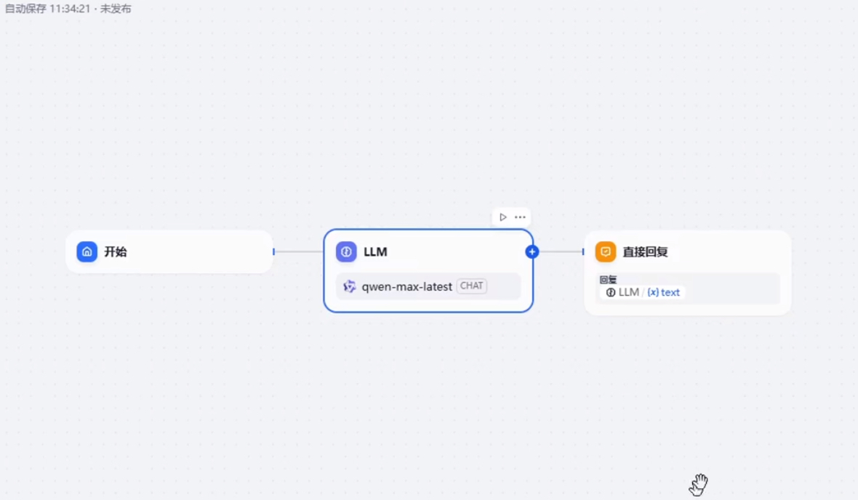
Notes:
创建好工作台之后呢我们就会看到这样的一个最简单的工作流，他只有一条直线，我们可以把工作流左边的开始节点视为起点，最右边的回复视为终点，工作流的目的就是要让客户输入的问题内容从左边的起点经过之间无数个节点的加工，最后从最右边的回复输出。这样就完成了一次完整的问答过程。

Slide 7
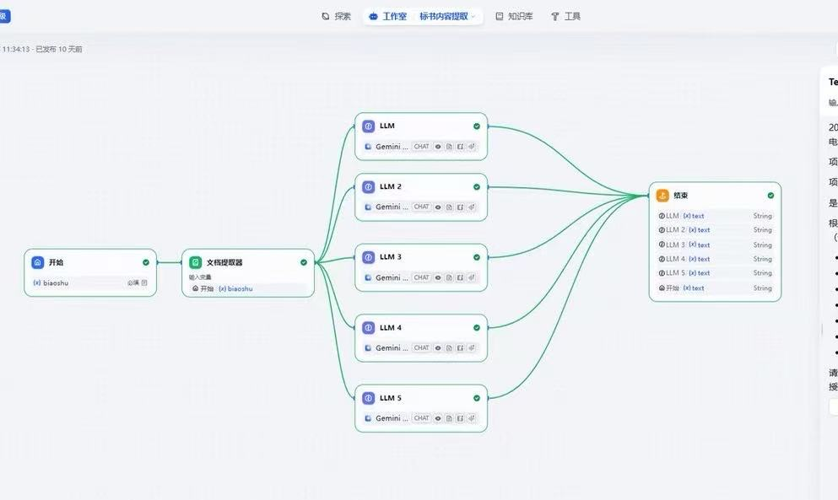
Notes:
那我们要怎么样让这些问题的回答更加精准更加贴合用户的需求呢，我们就可以在简单基础的工作流中加入各种功能不同的节点是他变得更加完善，让输入的内容有更加多的路径可以选择，最终走不同的路到达终点，我们可以看到这是一个相对完整的工作流，在开始和结束中间我们添加了很多的节点，，这些节点的作用就相当于是对问题进行分类，合理的创建这些节点就是我们创建一个完整的问答机器人要做的工作，让开始节点输入的内容根据不同的路径节点的分类到达回答这个最终节点，最后通过不同的回答方式，输出不同的结果。

Slide 8
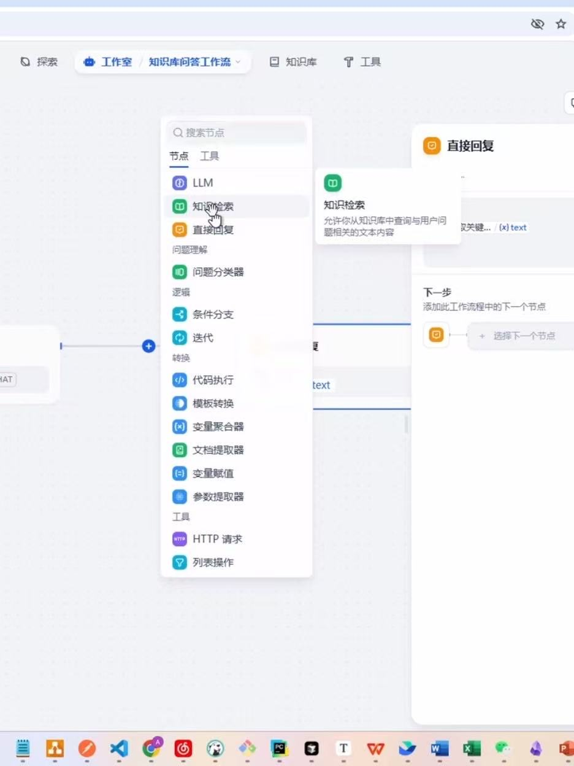
Notes:
我们如果想要添加下一个节点就需要点击前一个节点右侧的加号，然后就会出现所有节点的目录，我们就可以根据我们的需求然后选择我们需要的节点。这些节点的分类也是非常多元，我们可以添加各种不同的节点对不同的问题进行不一样的分类，屏幕上这些节点每一个都代表了一种独特的功能。比如像知识检索功能，问题分类功能等等。输入的内容会从这些节点的左侧输入，右侧输出这么一步一步的到达最终回答的节点。

Slide 9
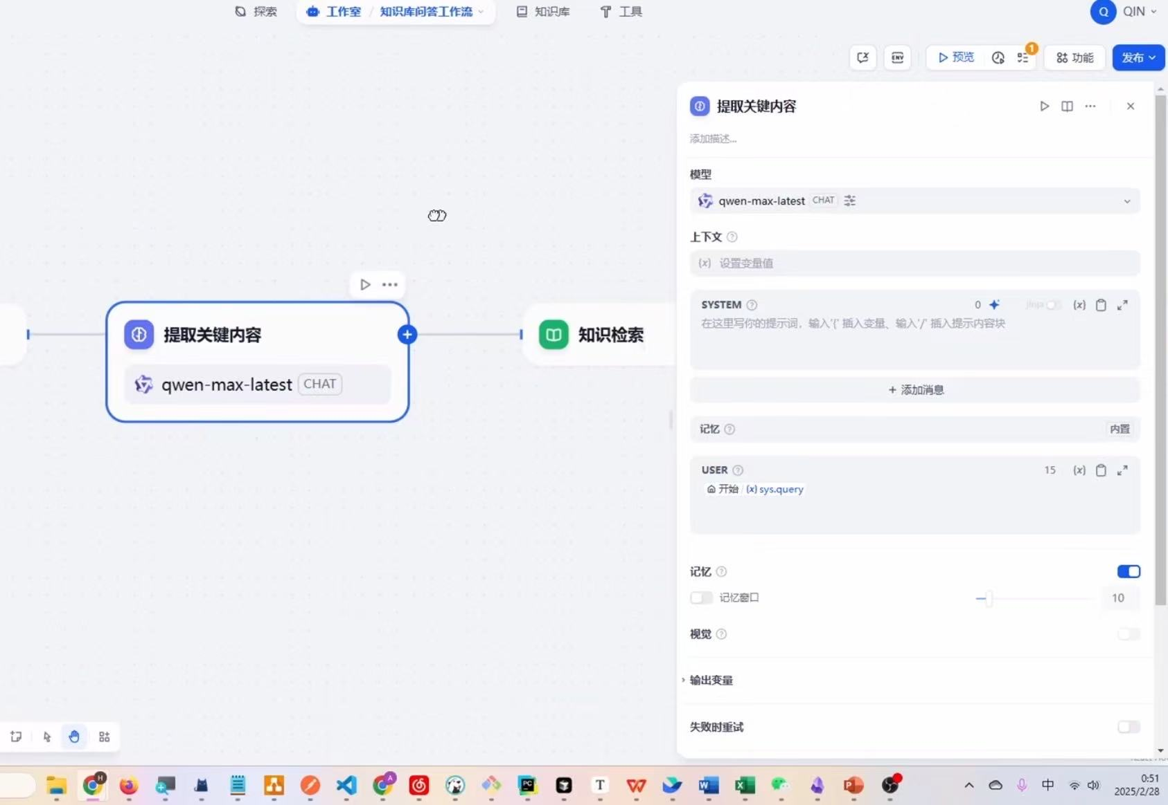
Notes:
那我们要怎么样去给这些节点进行更细一步的指令呢，我们就直接点击这个节点，然后我们可以看到屏幕的最右边就会出现这些节点的属性栏，每一个节点的属性栏都是不一样的，点开后我们可以直观的在这里看到这些节点的用处功能，并且还可以根据我们自己的需求去对这些节点编写指令。

Slide 10
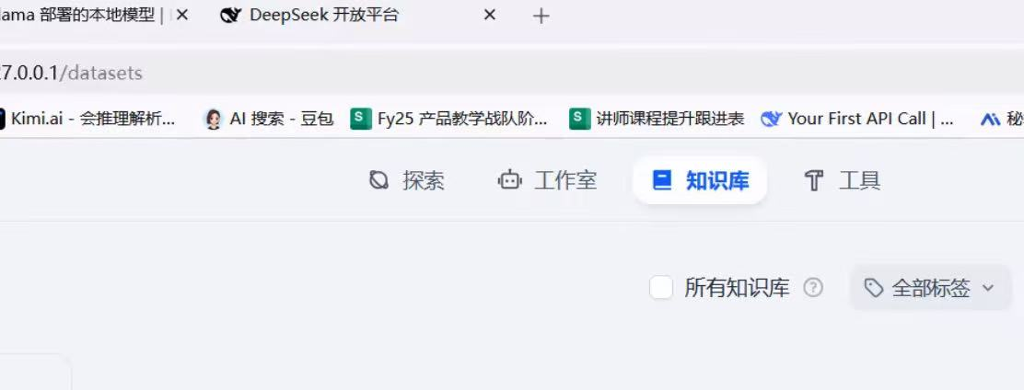
Notes:
在了解了工作流最基础的运行规律之后呢，我们来看两个应用最多的技巧，也是我们搭建的这个问答机器人最核心的两个模块儿，首先就是知识库的搭建。在页面的最上端呢我们可以看到有一个和工作室同级别的大模块儿叫知识库。知识库呢就是装载我们最核心最独特的内容的地方，比如说我们小组搭建的这个课堂知识问答机器人，我们课堂的知识机器人的课堂知识是从哪里获取的呢，就需要我们先将资料导入知识库，比如我们上课的ppt，在用户使用这个问答机器人的时候某些节点触发了与课程相关知识的指令就会调用知识库中独特的课程知识。通过知识库回答的不同于普通大模型的泛泛而谈，这些知识都是极具针对性的，都是根据我们课堂的知识进行的针对性的回答，更加贴合我们的需求，是普通ai做不到的。

Slide 11
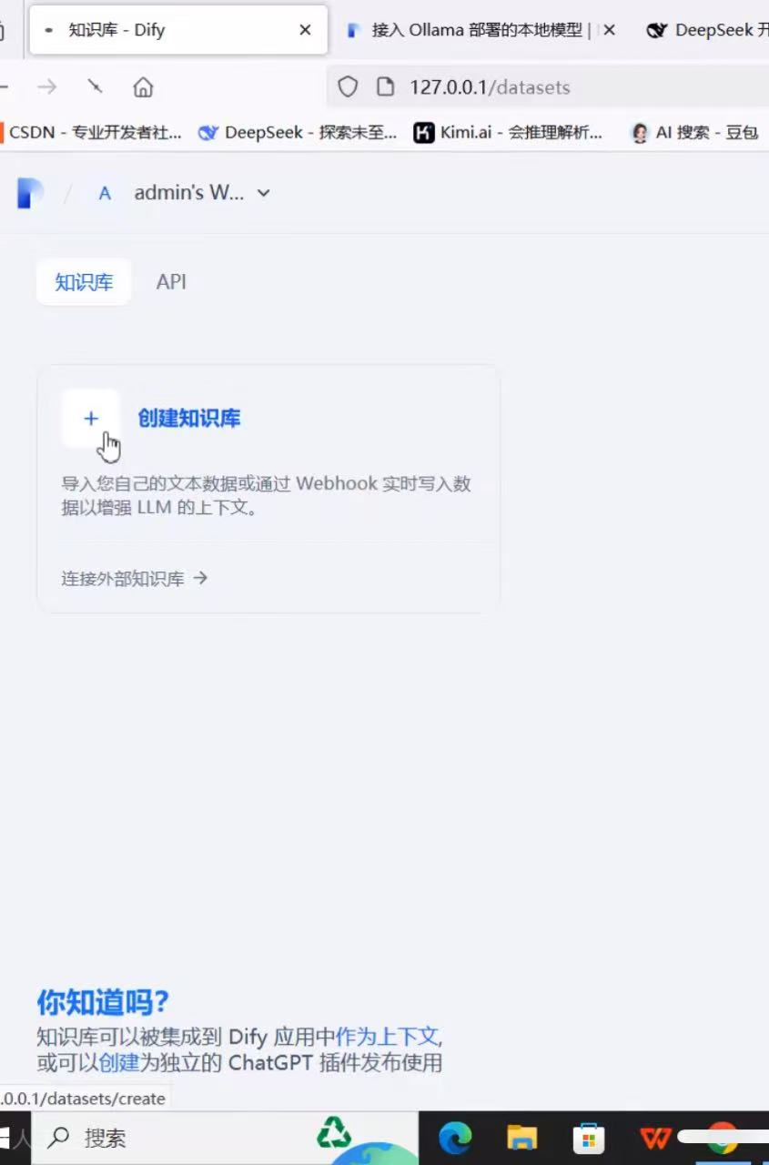
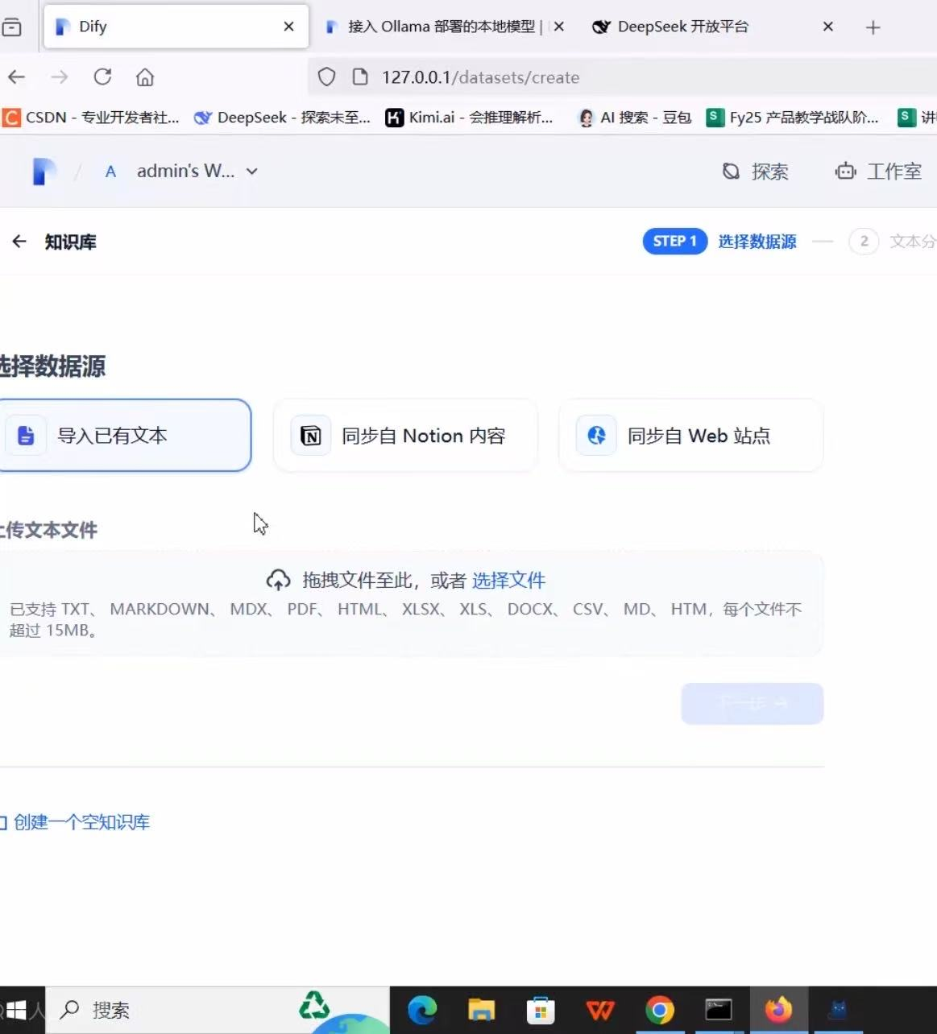
Notes:
创建知识库具体的操作也非常简单，我们也只需要点击这个创建知识库，再导入我们的已有文本就可以创建了，比如说我们的课程PPT或者是课程照片，调用知识库的回答和普通直接回答的区别我们等会儿也会进行展示。

Slide 12
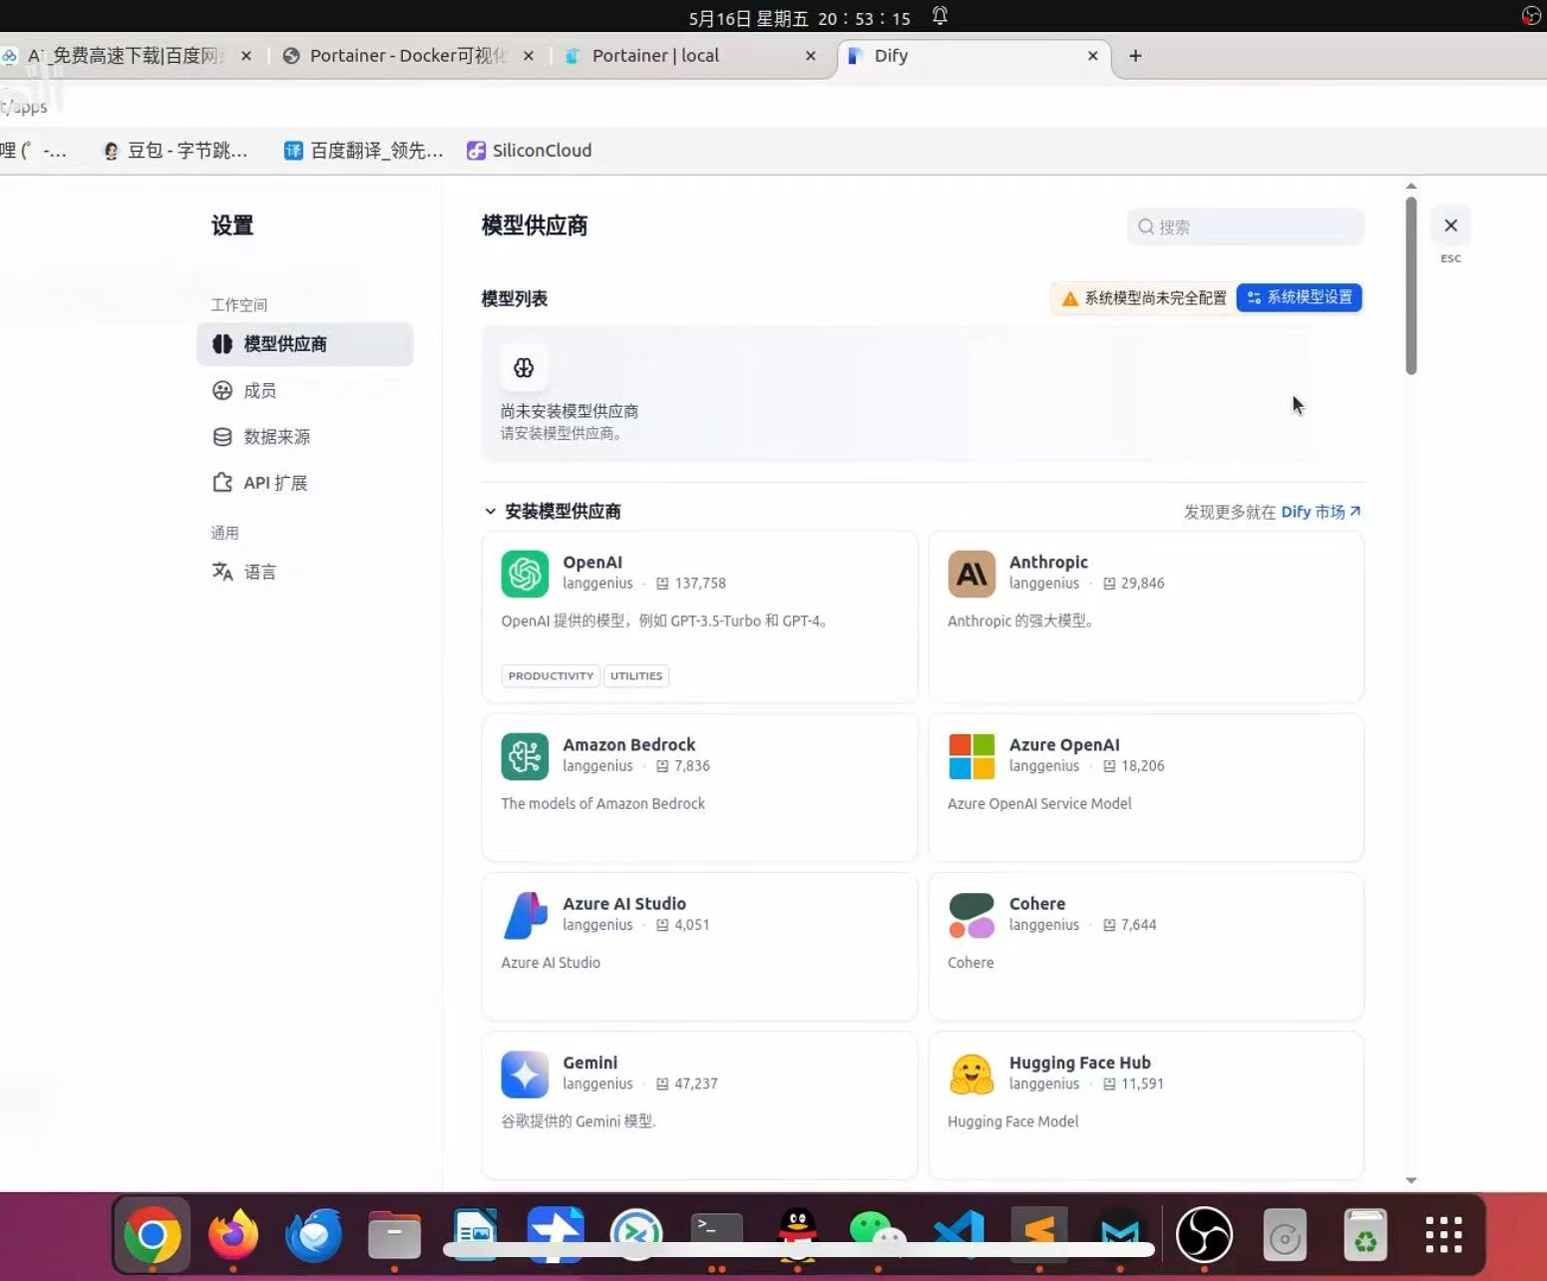
Notes:
第二个呢就是给我们的机器人配置模型第三方api接口，简单来说呢就是给我们的工作台导入一个ai大模型。我们可以点击进入dify的设置，然后在里面挑选我们需要的大模型。导入之后呢这个ai大模型就可以作为我们的一个问题处理节点，帮我们对问题进行分类，回答那些除了我们知识库之外的问题。一般来说只需要一个知识库配合导入一个大模型就已经可以打造一个基础的问答机器人了。大模型负责覆盖知识的广度，知识库用来打磨知识的精度。

Slide 13
🤖 现场演示
AI 机器人对话
现在可以提问啦 👇
「什么是仁？」
「仁和佛教慈悲一样吗？」
「仁能解决气候问题吗？」
仁者AI · Powered by Dify

